Slide 1

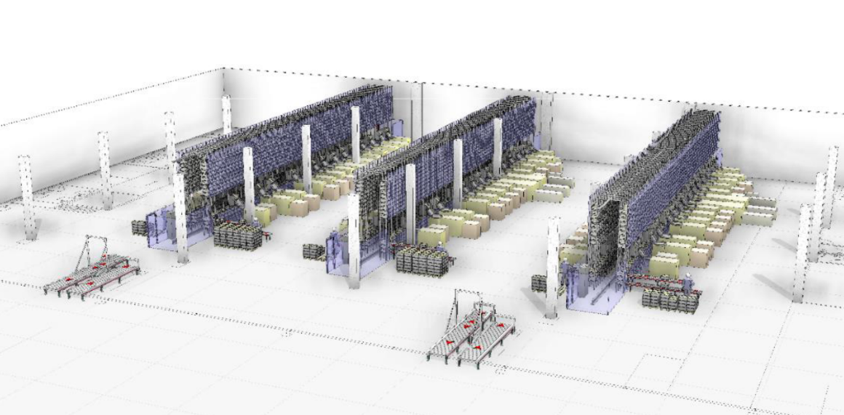
Kippstation
Luca Schäfli
03.05.2019

Slide 2


Einleitung
Abschlussarbeit
Projekt für SFS
SCS Standard
Zeitbudget
Notes:
Inhalt der IPA: Zeitplan, Arbeitsjournal, Dokumentation und Präsentation
Projekt um Schrauben zu verpacken
Zeitbudget: 120h mit 30h Doku

Slide 3
Inhalt
Aufbau der Anlage
Telegramme und Image
Visualisierung
Move Modul
Test
Fazit
Zukunft

Slide 4
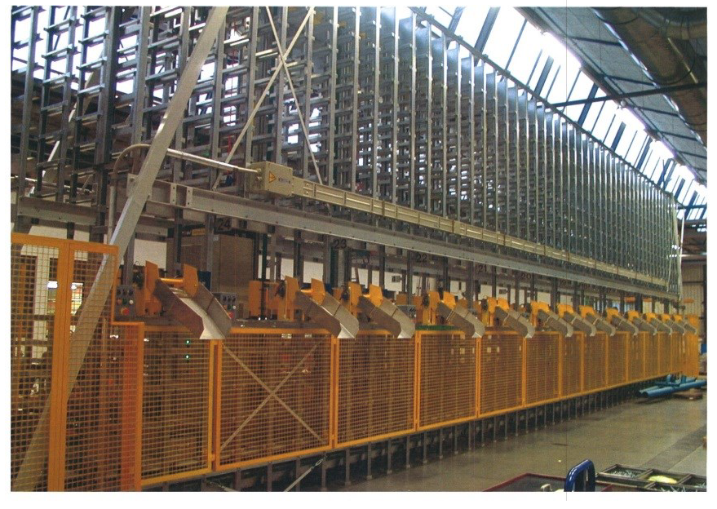
Aufbau der Anlage
Kippstation
Ein- / Auslagerstrecke
Regalbediengerät
Externe Sortiermaschine
Materialflussrechner
Mitarbeiter
5
4
3
2
1
Legende:
1: An- / Ablieferung der Paletten 4: Kippstationen
2: Einlagerstrecke 5: Regalbediengerät (RBG)
3: Auslagerstrecke

Slide 5
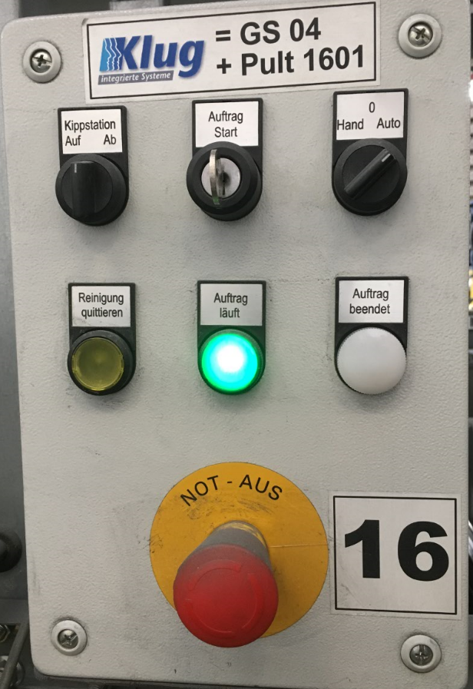
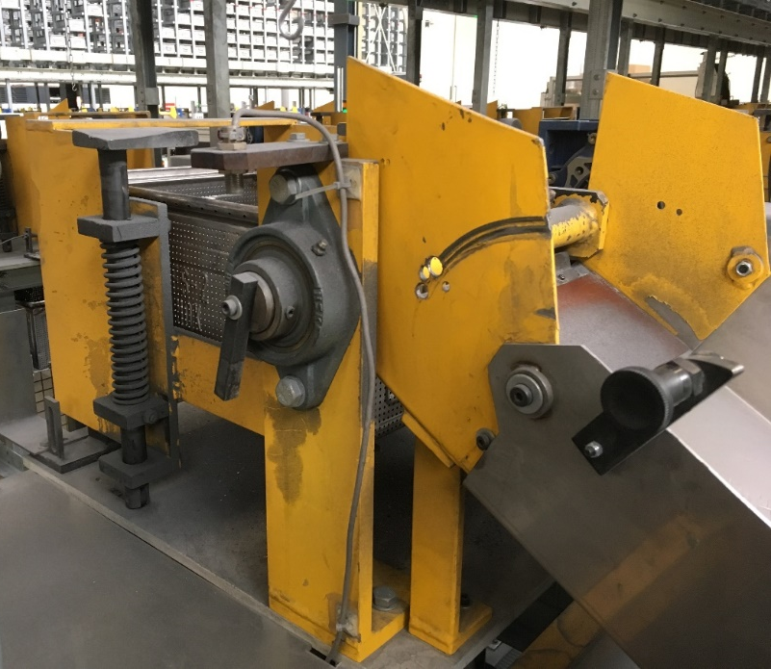
Aufbau der Kippstation
Keine Rollen oder Förderketten
Motor zum heben und senken
Sensoren für Position und Belegung der Kippstation
Jede Kippstation hat eine eigene Bedienbox
Auftrag wird vom MFR gesendet

Slide 6
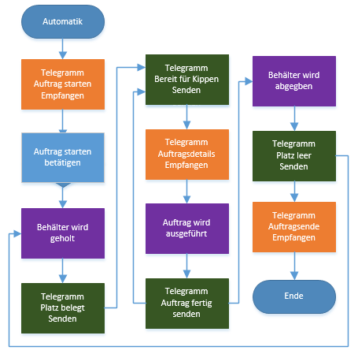
Anforderungen der Kippstation
Standardablauf:
Automatikbetrieb
Handbetrieb
Standartablauf
Spezialabläufe
Auftragsunterbruch
Auftragsabbruch
Reinigungsintervall

Slide 7
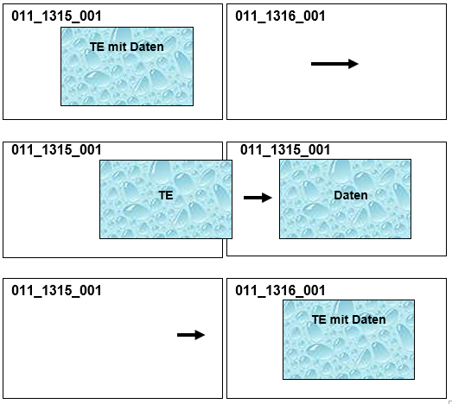
Image im SCS
Speichert Daten der Transporteinheit wie Gewicht oder Ziel
Wird vor dem eigentlichen Übertrieb übergeben
Wird gelöscht wenn die Anlage gewechselt wird.

Slide 8
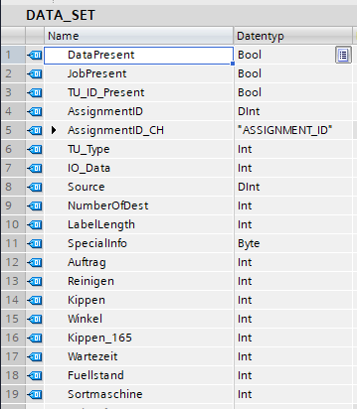
Image bei der Kippstation
Bestehende Image erweitert
Speichert zusätzliche den Kippauftrag
Solange eine Auftrag aktiv ist, ist ein Image vorhanden
Wird erst nach Auftrag beenden gelöscht

Slide 9
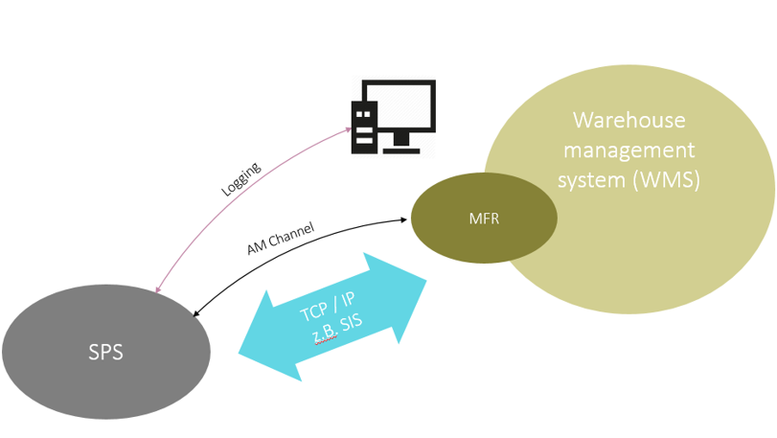
Telegramme
CTM+KS (MFR zu SPS)
CTM+KR (SPS zu MFR)
CSS+OS (SPS zu MFR)

Slide 10
Aufbau eines Telegrammes (CSS+OS)
Standard Telegramme SIS
Telegramme SFS
Aufbau
Header
Inhalt
Data_Start | Char[6] | NU20.. | F | Fixer Wert
Source_PLC | Char[6] | PFA11. | V | Quell SPS z.B. PFA11
Source | Char[12] | 110010110001 | V | Quell Meldepunkt bzw. Platz z.B. 11 001 0110 001
HuIdent | Char[20] | …………00660181 | V | Handling Unit (ID ist 8-stellig, 6-stellige werden mit führenden Nullen aufgefüllt)
TeleTypeSIS | Char[3] | POR | V | PLR = PLC Status GSR = Einschalt-Gruppenstatus PSR = Positionsstatus POR = Position belegt / nicht belegt
OP_Mode | Char[1] | 0 | V | Operation Mode Source 0 = Automatik gestartet 1 = Gestoppt / Handbetrieb 9 = GSR falsch ausgelöst
Belegung | Char[1] | 0 | V | Belegung 0 = Meldepunkt frei 1 = Meldepunkt belegt
ErrorCode | Char[3] | 123 | V | Werte aus Fehlerliste zur Informationsanzeige
HUIdent 2 | Char[8] |  |  | Handling Unit 2. Halbpalette (ID ist 8-stellig) (gespiegelt von DS)
Dummy | Char[74] | ………………………… ………………………… …………………. | F | Dummy Feld
End_Of_Message | Char[2] | ** | F | Ende Kennzeichen
Feldname | Datentyp | Wert |  | Beschreibung
Protokol | Char[2] | TI | F | Telegrammprotokoll
Version | Char[2] | 22 | F | TIM-Version
DatagramCounter | Char[4] | 0001 | V | Telegrammzähler
CommError | Char[2] | ?? | V | Fehler bei der Telegrammkommunikation
DatagramLenght | Char[6] | 000200 | F | Telegrammlänge - projektspezifisch
Sender | Char[6] | PFA11. | V | Sender
Receiver | Char[6] | MFS01 | V | Empfänger
Sequ_No | Char[4] | 0332 | V | Laufnummer des Telegramms
Handshake | Char[2] | AY | F | Handshake des Telegramms (Anforderung oder Bestätigung)
SourceService | Char[6] | SUB_CT | V | Name des Telegrammsenders
DestinationService | Char[6] | MFS_CT | V | Zielservice
Operation ID | Char[6] | CSS+OS | F | Operation ID
Operation Block Count | Char[6] | 000001 | F | Anzahl Datenblöcke
Operation Block Lenght | Char[6] | 000136 | F | Datenblocklänge - projektspezifisch
TI220033??000200PFA11.MFS01.0032AYSUB_CTMFS_CTCSS+OS000001000136
NU20..PFA11.11001011000100000000000000660181POR.0.....................................................................................**

Slide 11
CTM+KS / CTS+KR Telegramm
CTM+KS steuert die Kippstation
CTS+KR gibt Rückmeldung
Beide Telegramme sind gleich aufgebaut
Die Telegramme schreiben direkt auf das Image der Kippstation
Wichtige Telegrammdaten
Auftrag
Reinigen
Kippen
Winkel
Kippen_165
Wartezeit
Sortiermaschine
Füllstand

Slide 12
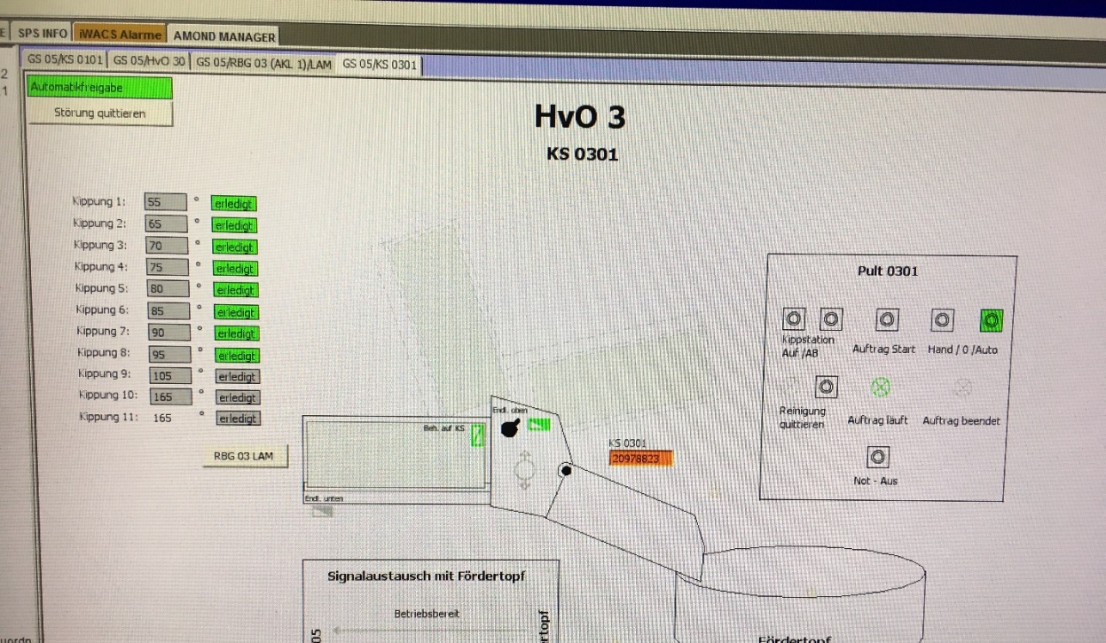
Visualisierung
Wird ebenfalls erneuert
War nicht Teil er IPA
Schnittstelle wird später definiert, wenn die Spezifikation dafür fertig ist

Slide 13
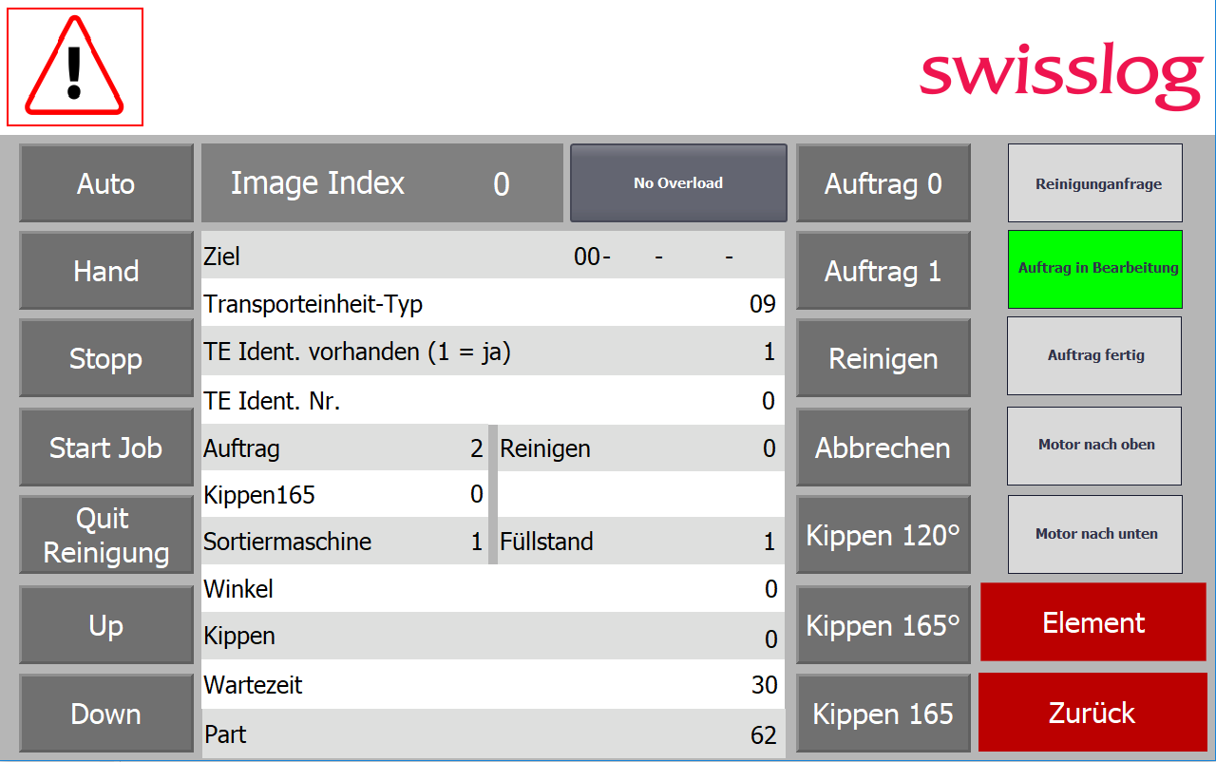
Visualisierung für die Präsentation
Notes:
Nach der IPA erstellt

Slide 14
Move Modul Eingänge

Slide 15
Move Modul Eingänge
Parameter | Typ | Art | Beschreibung
Bedienung
Auto | BOOL | Wahlschalter | Auto
Hand | BOOL | Wahlschalter | Hand
StartJob | BOOL | Schlüsselschalter | Auftrag Start
ManualUp | BOOL | Drehschalter Imp. | Kippstation Auf
ManualDown | BOOL | Drehschalter Imp. | Kippstation Ab
QuitCleaning | BOOL | Impulstaster | Reinigung Quittieren
Sensorik
HoistingDown | BOOL | Initiator | Kippstation unten
HoistingUp | BOOL | Initiator | Kippstation oben
Occupied | BOOL | Initiator | WAK in Kippstation
Sicherheit
Overload | BOOL | Hilfskontakt | Motorschutzschalter
Austauschsignale
MinimumLevel | BOOL | Externes Signal | Mindestfüllstand unterschritten
SortMachineReady | BOOL | Externes Signal | Sortiermaschine bereit
AS-AS Signale
CraneGiveReady | BOOL | Profinet Signal | RGB zu FA: Freigabe Übergabe erlaubt
CraneGiveStart | BOOL | Profinet Signal | RBG zu FA: Start der Übergabe
CraneGiveEnd | BOOL | Profinet Signal | RBG zu FA: Ende der Übergabe
CraneTakeReady | BOOL | Profinet Signal | RGB zu FA: Freigabe Übernahme erlaubt
CraneTakeStart | BOOL | Profinet Signal | RBG zu FA: Start der Übernahme
CraneTakeEnd | BOOL | Profinet Signal | RBG zu FA: Ende der Übernahme

Slide 16
Move Modul Ausgänge
Parameter | Typ | Art | Beschreibung
Signalisation
CleaningRequest | BOOL | Impulstaster mit Signallampe gelb | Lampe Reinigung erforderlich
JobInProgress | BOOL | Signallampe grün | Lampe Auftrag läuft
JobFinished | BOOL | Signallampe weiss | Lampe Auftrag beendet
Antriebe
DriveUp | BOOL | Schütz | Schütz Kippmotor auf
DriveDown | BOOL | Schütz | Schütz Kippmotor ab
AS-AS Signale
ConvTakeReady | BOOL | Profinet Signal | FA zu RBG: Freigabe Übergabe erlaubt
ConvTakeReleaseACK | BOOL | Profinet Signal | FA zu RBG: Freigabe, Quittierung der Übergabe
ConvGiveReady | BOOL | Profinet Signal | FA zu RBG: Freigabe Übergabe erlaubt
ConvGiveReleaseACK | BOOL | Profinet Signal | FA zu RBG: Freigabe, Quittierung der Übernahme

Slide 17
Move Modul Parameter
Parameter | Typ | Kommentar
PlaceNumber | DINT | Platznummer des Förderelementes
TimeoutCrane | DINT | Timeout für Gabelspiel des RBG
TimeoutHoisting | DINT | Überwachungszeit beim Kippen in 100ms
TimeStay165 | DINT | Zeit die auf Position 165° verharrt wird
TakeEnable | BOOL | Freigabe (nur im Nehmen aktiv)
GiveEnable | BOOL | Freigabe (nur im Geben aktiv)
HoistEnable | BOOL | Freigabe (nur bei Kippen aktiv)
ManualApprovalButton | BOOL | Freigabe Handbedienung
SW_TestPlaceOccAfterGive | BOOL | Testen ob der Platz nach Geben frei ist
SW_SendPlaceGetsFree | BOOL | Die Meldung "TE verlässt den Platz" senden
SW_SendPlaceIsFree | BOOL | Die Meldung "TE hat den Platz verlassen" senden
SW_SendPlaceOccupied | BOOL | Die Meldung "Platz mit einer TE belegt" senden
SW_SendWarningRBG | BOOL | Warnung wenn RBG nicht bereit ist senden

Slide 18
Move Modul State Machine (einfach)

Slide 19
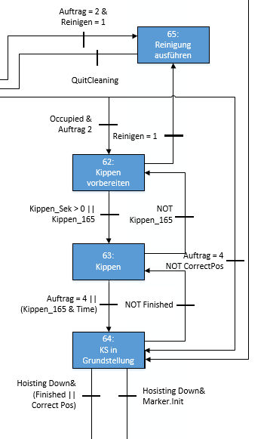
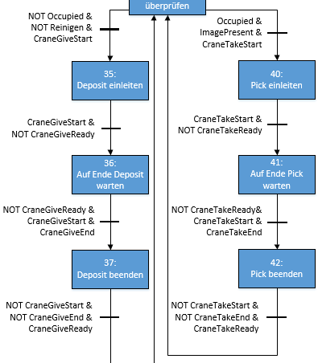
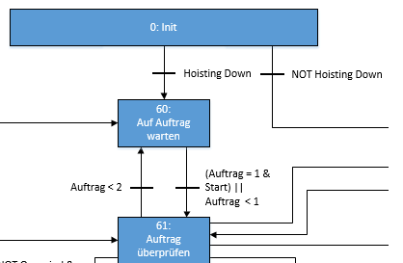
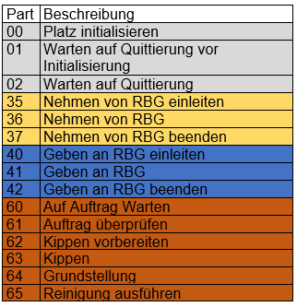
Move Modul State Machine

Slide 20
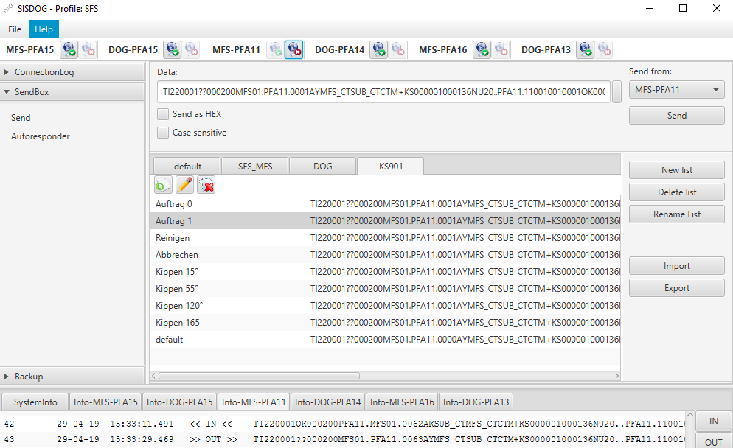
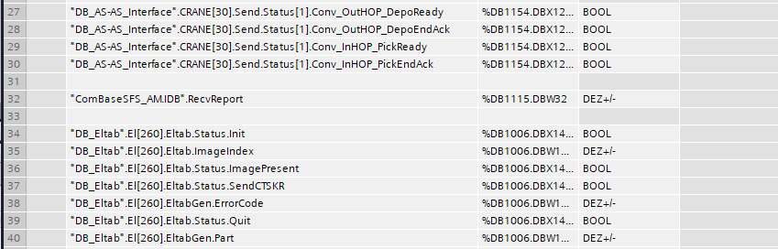
Tests
SIS Dog für Telegramme
Beobachtungstabelle
Toche Panel für Fehler
Ergebnisse werden in eine Checkliste eingetragen

Slide 21
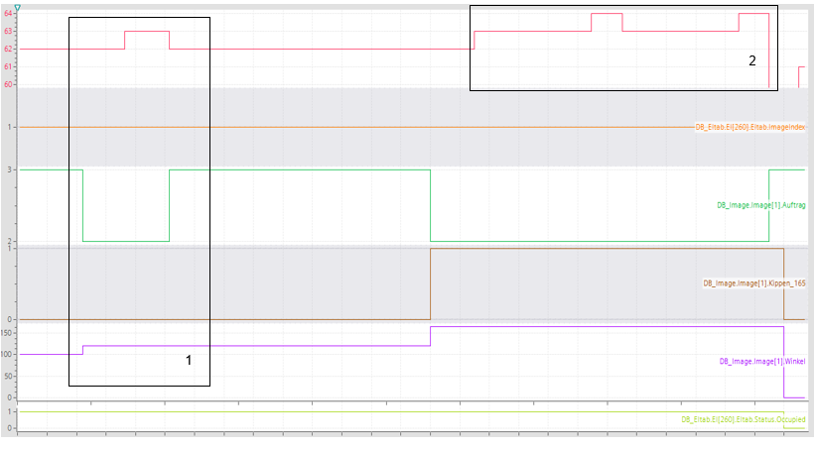
Aufzeichnungen

Slide 22
Präsentation des Programmes

Slide 23
Fazit
Gut auf die Ausbildung angepasst
Grosse Selbständigkeit
SIS Dog hat viel Zeit in Anspruch genommen
Anspruchsvollster Teil: Checkliste schreiben

Slide 24
Zukunft
Weiter am Projekt Arbeiten
Kleinere Anpassung die nachträglich spezifiziert wurden
WinCC Schnittelle definieren
Pendenzenliste weiter führen und ablegen
Übergabe des Projektes vor Lehrabschluss

